Slide 1


pécs paktum
PAKTUMPROJEKT TAPASZTALATOK A PÉCSI JÁRÁSBAN
TOP-6.8.2-15-PC1-2016-00001
Dr. Merza Péter
vezérigazgató
Pécsi Városfejlesztési Nzrt.

Slide 2
TOP-6.8.2-15 - Helyi foglalkoztatási együttműködések a megyei jogú város
területén és várostérségében
A projekt alapvető célja, hogy a helyi szinten létrejövő, vagy már működő foglalkoztatási együttműködések, partnerségek (paktumok) hozzájussanak azon forrásokhoz, melyek segítségével - kialakított stratégiájuk mentén - képzési és foglalkoztatási programjaikat megvalósíthatják.
A konstrukció naturális adatai:
Teljes keretösszeg: 23,3 Mrd Ft.
Pécs Megyei Jogú Városát megillető, nevesített támogatási keret: 2 220 millió Ft, ebből 1. körben leszerződve: 850 millió Ft, a 2. kör összköltsége 1 370 millió Ft.
A pécsi paktumprojektek megvalósítási időkerete:
  Pécs Paktum I: 2016.07.01.-2019.09.30. – 420 fő bevonásával
  Pécs Paktum II.: 2019.10.01.-2021.09.30. – 1099 fő bevonásával

Slide 3
TOP-6.8.2-15 - Helyi foglalkoztatási együttműködések a megyei jogú város
területén és várostérségében
A Pécs Paktum projekt
Főpályázó: Pécs Megyei Jogú Város Önkormányzata.
Partnerek: Baranya Megyei Kormányhivatal, Magyar Máltai Szeretetszolgálat, Pécsi Városfejlesztési Nzrt.
Főbb szerepek:
Pécs Megyei Jogú Város Önkormányzata (a Pécsi Városfejlesztési Nzrt-n keresztül): együttműködések kialakítása, projektmenedzsment, paktum iroda működtetése, projektszintű koordináció, részvétel a vállalkozói szféra bevonásában, az igények feltérképezésében, a munkáltatói hajlandóság erősítésében.
Baranya Megyei Kormányhivatal: a képzési és foglalkoztatási célú támogatások nyújtása, valamint a munkaerőpiaci szolgáltatások biztosítása, hatósági ellenőrzése.
Magyar Máltai Szeretetszolgálat: a célcsoport bevonása, képzésben-munkában tartása, mentális támogatás, folyamatos szociális munka.

Slide 4
TOP-6.8.2-15 - Helyi foglalkoztatási együttműködések a megyei jogú város
területén és várostérségében
Projektben vállalt indikátorok:
Monitoring mutató megnevezése | Bázisérték dátuma | Bázisérték | Cél dátuma | Cél változás | Cél összváltozás | Cél kumulált
A foglalkoztatási paktumok keretében álláshoz jutók közül a támogatás után hat hónappal állással rendelkezők száma | 2014.12.31. | 32 | 2019.09.30. | 150 | 150 | 182
A foglalkoztatási paktumok keretében álláshoz jutók száma | 2014.12.31. | 32 | 2019.09.30. | 250 | 250 | 282
A foglalkoztatási paktumok keretében munkaerőpiaci programokban résztvevők száma |  |  | 2019.09.30.. | 200 | 200 | 200
A foglalkoztatási paktumok keretében munkaerőpiaci programokban résztvevők száma |  |  | 2019.09.30. | 220 | 420 | 420

Slide 5
TOP-6.8.2-15 - Helyi foglalkoztatási együttműködések a megyei jogú város
területén és várostérségében
JELENLEGI HELYZET – FŐBB GYENGESÉGEK:
Kevés az ipar részesedése a foglalkoztatásban
Repülőtér fejlesztés hiánya
A szegregátumok szociális, képzési elmaradottsága nagy
A közmunka program nem segíti az arra alkalmasak kivezetését a munkaerő-piacra
Az inaktív munkaképes korúak elérése nem megoldott
Elöregedő népesség
A jobb képességű fiatalok elvándorlása
Magas a halmozottan hátrányos helyzetűek aránya az álláskeresők/munkanélküliek között
A digitális infrastruktúra nem megfelelő kiépítettsége, használata

Slide 6
TOP-6.8.2-15 - Helyi foglalkoztatási együttműködések a megyei jogú város
területén és várostérségében
JELENLEGI HELYZET – FŐBB ERŐSSÉGEK 1.:
Közfoglalkoztatás átvezető szerepének kialakítása: nagy arányt képviselnek azok a célcsoport tagok, akik a közfoglalkoztatásból léptek át a paktumprojekt támogatottjai közé.
Új alapokra helyezett partneri együttműködések kialakítása a munkaerő-piaci szereplők között : együttműködések szélesítése – erősebb egyetemi jelenlét, több KKV bevonása.
Paktum hálózat kialakítása és működtetése a projekt lezárása után is: Pécs Paktum II. néven folytatódik a projekt.
A tőkevonzást, ipari vállalatok betelepülését támogató tevékenységek erősítése: ebben a Pécs Paktum megvalósításával párhuzamosan is jelentős eredmények születtek.
A munkaerő-piaci szolgáltatások összehangolása: személyre szabottabb, az egyént jobban követő támogatáspolitika kialakítása az egy szereplők közreműködésével.

Slide 7
TOP-6.8.2-15 - Helyi foglalkoztatási együttműködések a megyei jogú város
területén és várostérségében
JELENLEGI HELYZET – FŐBB ERŐSSÉGEK 2.:
A halmozottan hátrányos helyzetűek számára személyre szabott programok kidolgozása: nagyobb hátrányban vannak, több odafigyelést és támogatást igényelnek a felzárkózás érdekében.
Kedvezmény és támogatási rendszer kidolgozása az ipari parkokba települő vállalkozások számára: ennek a betelepülésre motiválás mellett fontos szerepe, hogy más vállalkozásokat is Pécsre csábít.
Pécs megszerzett hírnevének jobb felhasználása a tőkevonzás érdekében: vagyis Pécsnek nemcsak gazdasági lehetőségei, de erős kulturális-szabadidős kínálati magja is van.
A szakképzés átalakítása a piaci igényeknek megfelelően: hogy gyorsabban, pontosabban tudjuk kielégíteni a vállalati szféra igényeit.

Slide 8
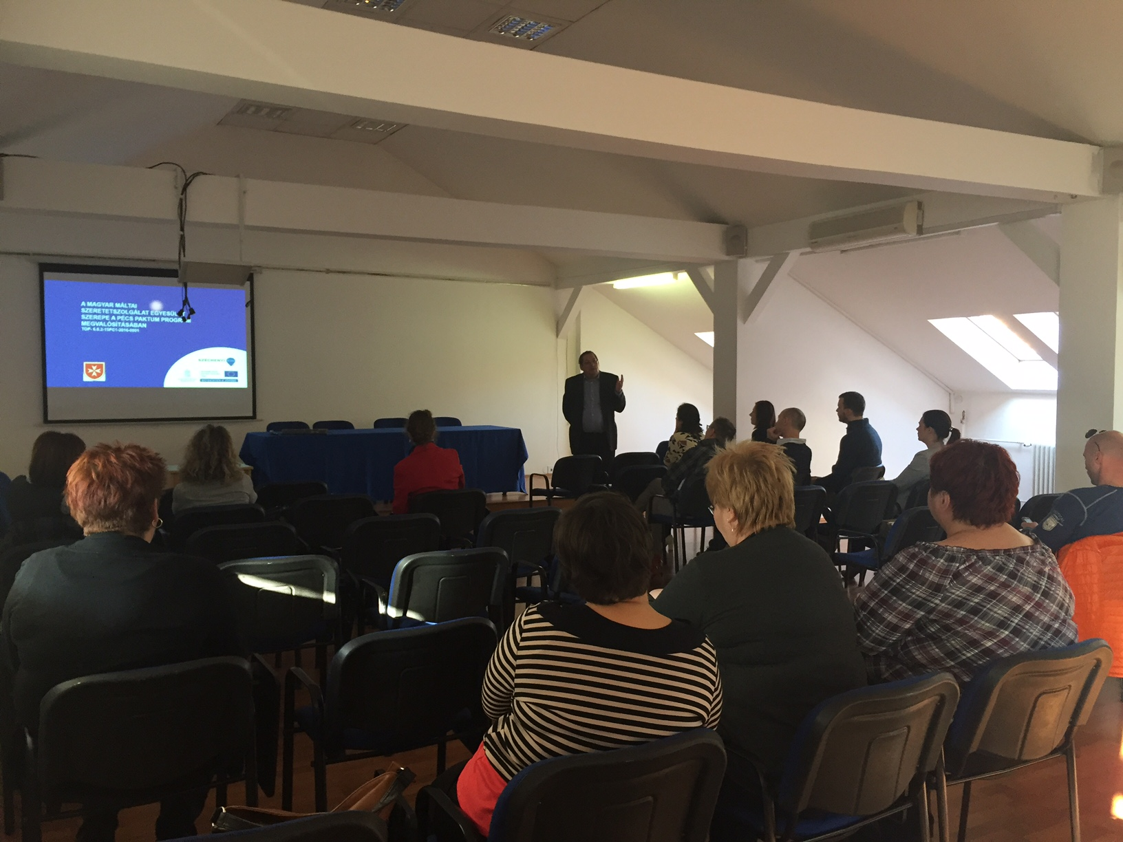
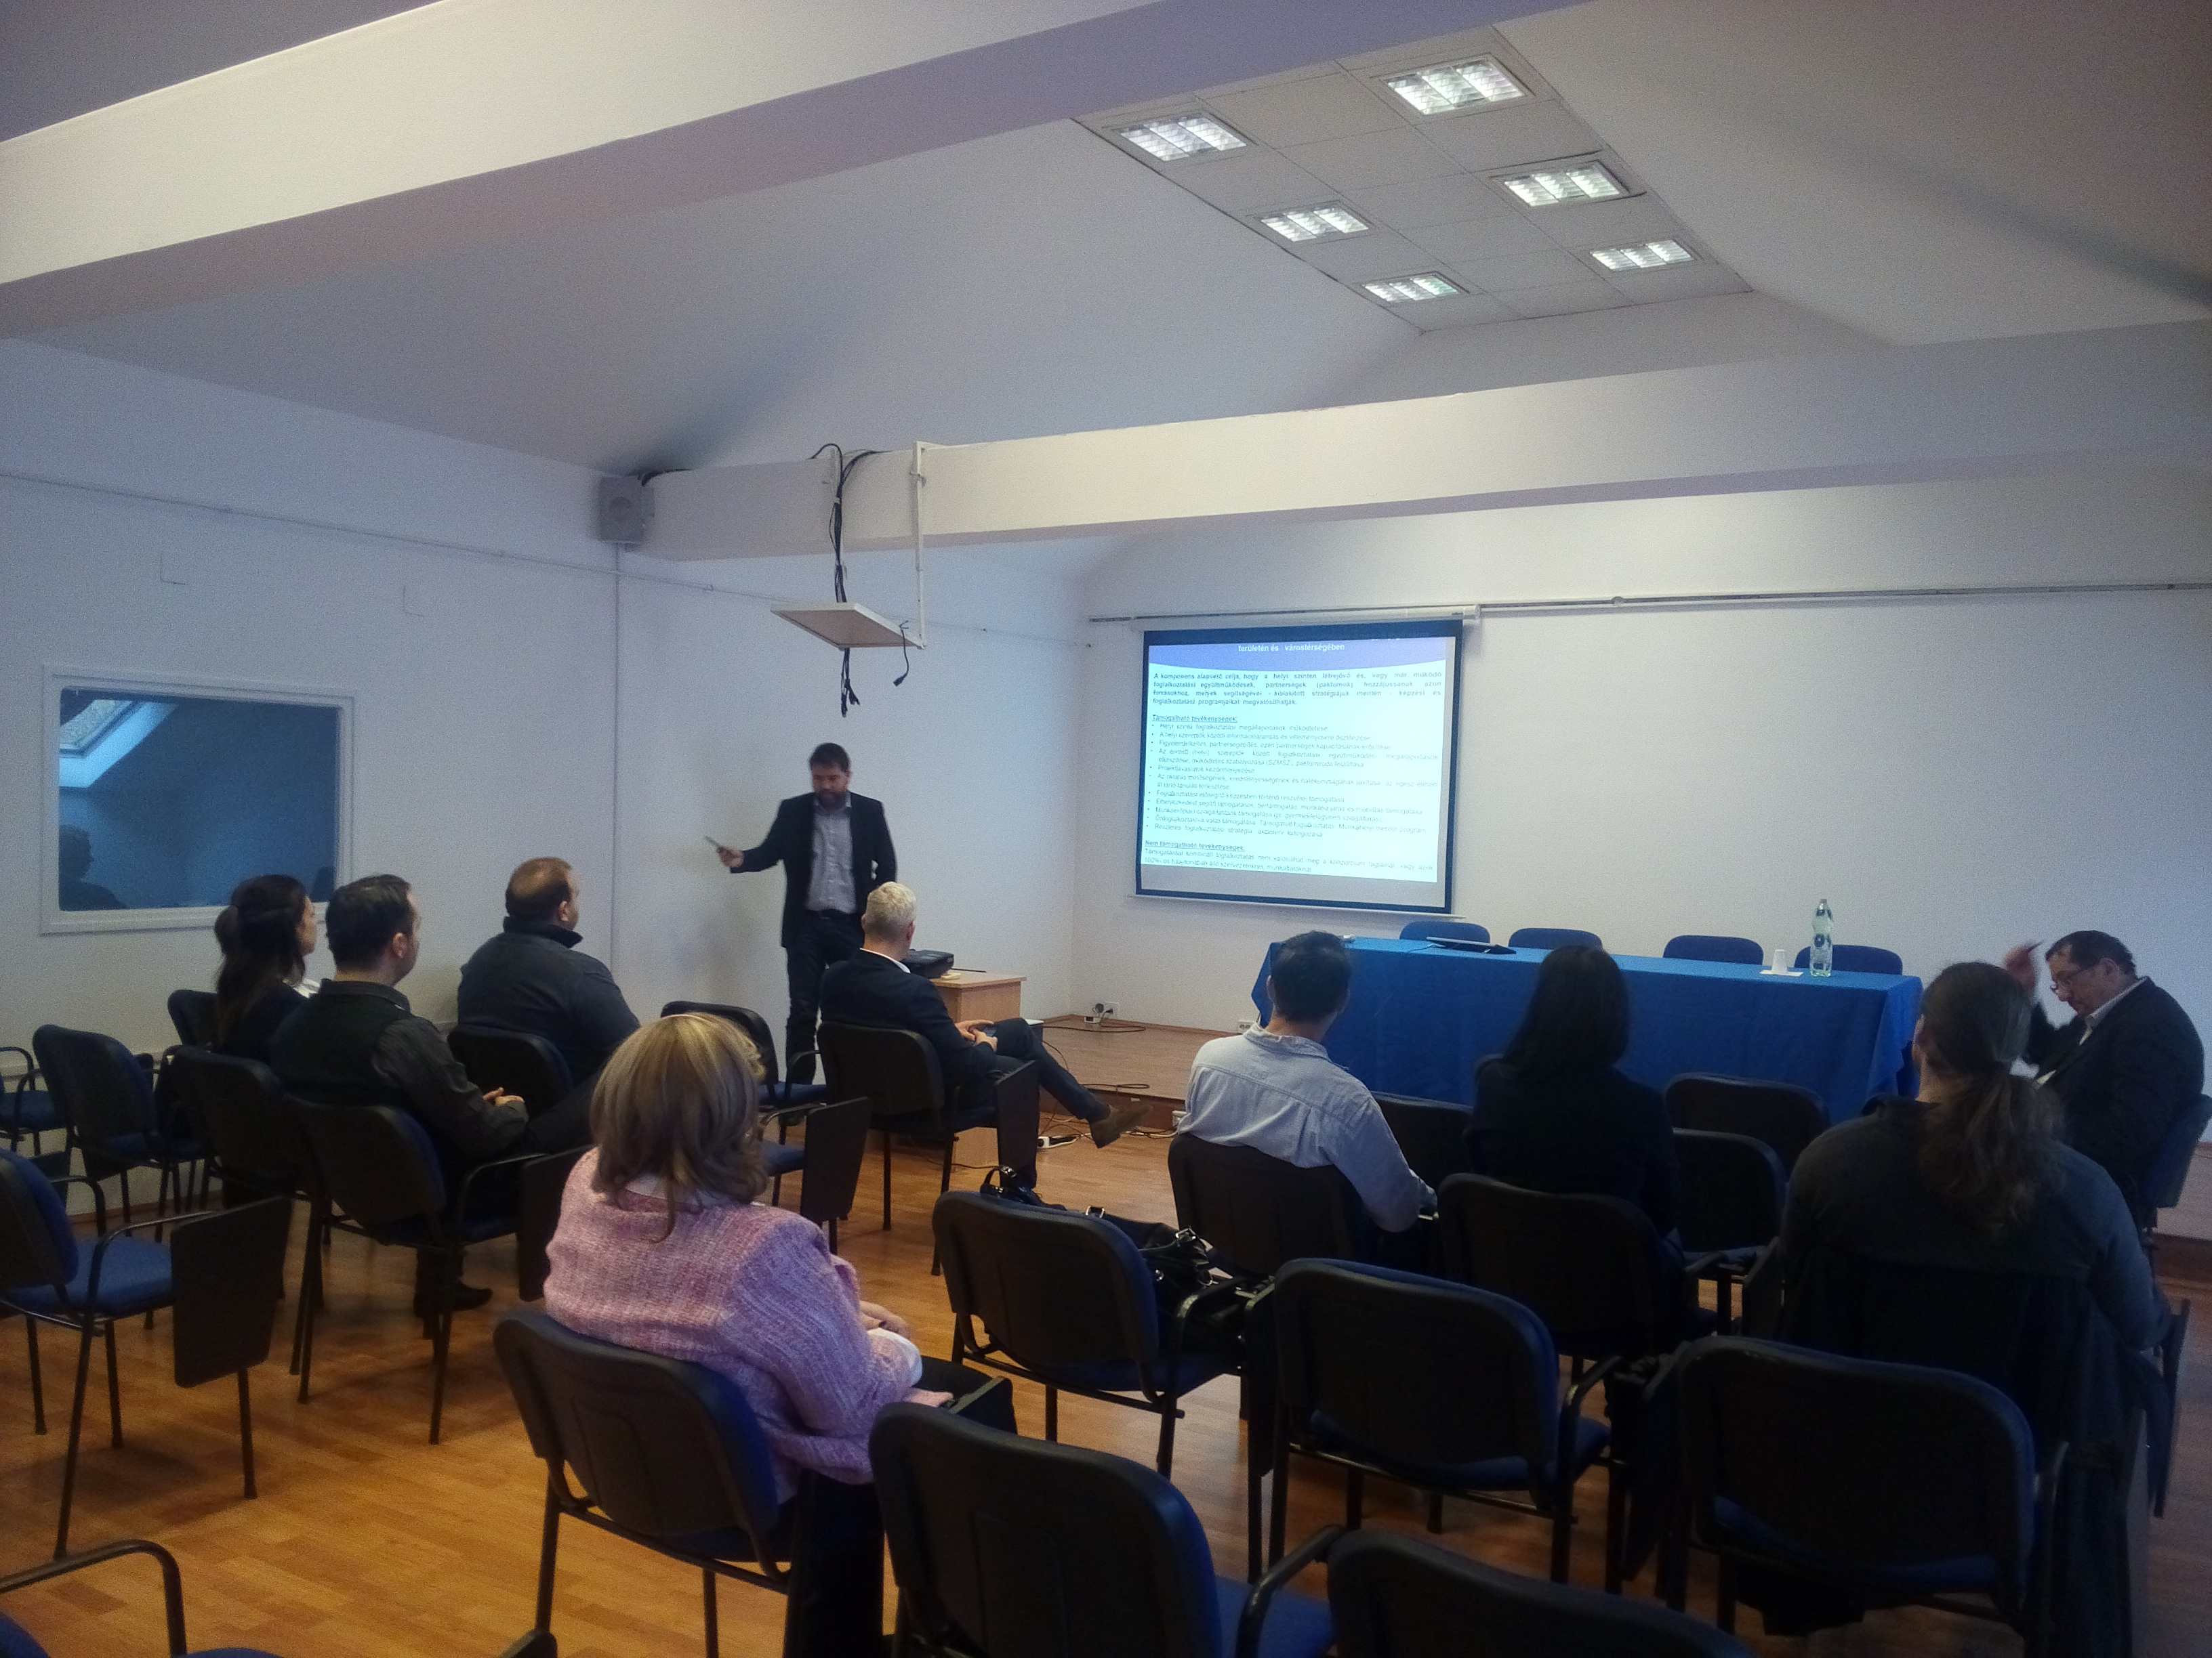
TOP-6.8.2-15 - Helyi foglalkoztatási együttműködések a megyei jogú város
területén és várostérségében
A projektben végzett előkészítő feladataink:
Stratégiai dokumentumok elkészítése:
  Ágazati Piaci Stratégia és a Szolgáltatási terv
  Ágazati trendeket elemző előrejelző rendszer
  Tőkevonzást segítő marketing stratégia
  Várostérségi Foglalkoztatási Akcióterv
  Várostérségi gazdasági és foglalkoztatási jövőkép és stratégia
  2016 őszén a Paktum Iroda is megnyitotta kapuit, így az álláskeresők közvetlenül a paktum projektből is kaphatnak megfelelő képzési és foglalkoztatási információt a Pécs, Mária u.9. sz. alatti paktumirodában.
  Összesen 14 db munkáltatói-lakossági-szakmai fórumot tartottunk a pécsi járásban.
  Feladatok a megvalósítás és zárás során:
Bértámogatás nyújtása
Munkába járás támogatása
Képzések finanszírozása
Munkaerőpiaci tanácsadások nyújtása
Célcsoport toborzása, munkában tartása
Paktumiroda működtetése
Kötelező nyilvánossági feladatok ellátása

Slide 9
TOP-6.8.2-15 - Helyi foglalkoztatási együttműködések a megyei jogú város
területén és várostérségében
A munkaerőpiaci programokban résztvevők részletes ismertetése

Slide 10
TOP-6.8.2-15 - Helyi foglalkoztatási együttműködések a megyei jogú város
területén és várostérségében
Tapasztalatok a gazdaságfejlesztést érintően:
A befektetés-ösztönzés, a nagyfoglalkoztatók Pécsre vonzása is kulcskérdés, következésképpen a következő időszakban e feladat markánsabban jelenik meg (pl. nemzetközi kapcsolatok erősítése, közlekedési infrastruktúra további erősítése).
Kulcskérdés a koherencia megteremtése más városi beruházásokkal:
  TOP-6.1.1: Pécs számára az ipari park bővítése, ipari infrastruktúra fejlesztése kulcskérdés – főleg egyéb TOP projektek révén -> 16 hektár iparterület hasznosítása várható, emellett 4 db új iparcsarnok épül meg 12 000 m2-en.
  TOP-6.1.3: Helyi piacokat fejlesztünk: már megújult az uránvárosi piac, folyamatban van az új pécsi vásárcsarnok közbeszerzése
  TOP-6.3.2: Kiemelt figyelmet fordítunk a szolgáltatóiparra is: a korábbi Ifjúsági Ház irodai bérleményközponttá alakul, többek között SSC vállalatok kiszolgálása céljából is. Ezzel egyidejűleg a „zöld város” koncepció részeként környezetbarát, részben munkahelyteremtő beruházások is megvalósulnak.
  Fontos eredménye a fenti fejlesztéseknek, hogy erősödik a helyi beszállítói rendszer is, így zovábbra is támogatni kell a helyi KKV-k erősödését, a civil foglalkoztatók markánsabb munkáltatói jelenlétét.
  A hatékony tőkevonzásban kulcskérdés az alapvető infrastruktúra (közlekedési infrastruktúra, társadalmi-politikai akarat, lokális képzési-átképzési rendszer minősége) további fejlesztése – ilyen a Déli Ipari Parkban folyó nagyvolumenű, TOP-6.1.1 intézkedés keretében végrehajtott közműfejlesztési projekt is

Slide 11
TOP-6.8.2-15 - VÁROSTÉRSÉGI GAZDASÁGI ÉS FOGLALKOZTATÁSI JÖVŐKÉP ÉS STRATÉGIA
Tapasztalatok az egyéb ágazatokat érintően:
Feltétel az ügyfelek együttműködése, emiatt főleg a rendszerből kikerülők látótérben tartása szükséges – itt fontos szerep jut a civil szervezeteknek is, ami a Pécs Paktum folytatásában is markánsan meg kell, hogy jelenjen.
Csak a képzési jegyzékekben szereplő képzések valósíthatók meg, ami miatt a képzés/átképzés rendszere kevésbé dinamikus (sürgős, de fontos képzési igények nem elégíthetők ki, új képzések beemelése lassabban történik, ami miatt sok esetben nincs lehetőség a munkáltatói képzési igények gyors kielégítésére). A vállalati szektor megfelelő kiszolgálásában ennek kulcsszerepe van.
Erősíteni szükséges az állásba kerülők programokban, munkahelyen tartását, ami miatt a Pécs Paktum II projektben az ügyféltámogatásra a korábbiaknál nagyobb hangsúlyt fektetünk.
Pécs és a járás célja:
Pécsi járás -> kedvező befektetési helyszín ->befektetések -> erősebb gazdaság - > több álláshely –
a megkezdett munkát a Pécs Paktum II. projekt folytatja majd, 2019. október 01-2021. szeptember 30. közötti megvalósítási időkeretben.

Slide 12
KÖSZÖNÖM
A FIGYELMET!

